Slide 1
Plan directeur régional (PDR)
Approbation - partie stratégique
Préavis communal ….

Slide 2
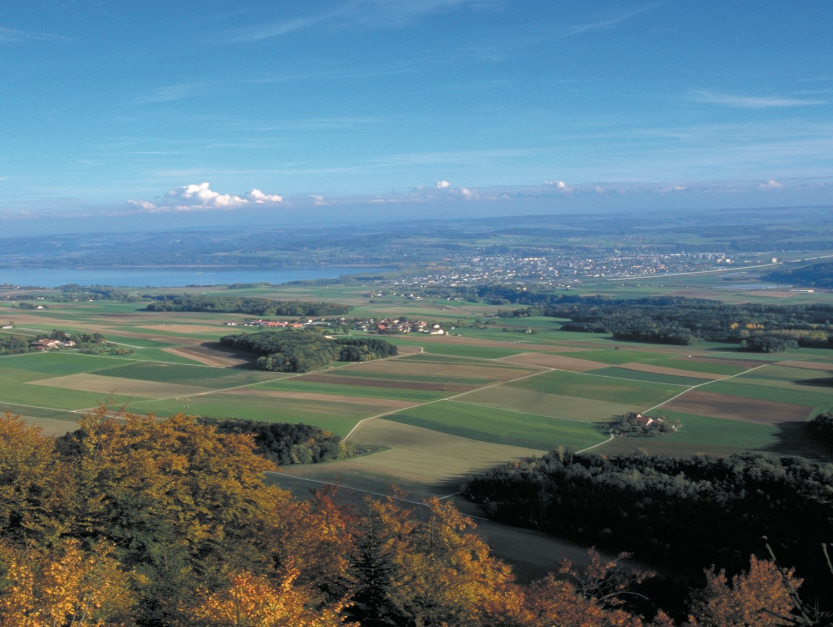
LE NORD VAUDOIS:
une région au niveau de qualité de vie élevé
Qualité de vie: on la ressent, mais c’est plus difficile à expliquer: ensemble complexe
ENJEU du Plan directeur régional (PDR):
maintenir et renforcer la qualité de vie

Slide 3
Objectifs du PDR
Cadre pour 15 à 25 ans
Harmoniser les différentes thématiques: emplois, mobilité, environnement, patrimoine, centres et villages
Valoriser les atouts et ressources de la région
Consolider le partenariat entre communes, région et services cantonaux
Etablir un réseau fonctionnel: aggloY, centres régionaux, centres locaux et autres communes

Slide 4
Contenu du PDR
Diagnostic: état des lieux et mise en évidence des caractéristiques du Nord vaudois +
Cartes régionales par thématiques
Volet stratégique basé sur le diagnostic: 5 enjeux
Patrimoine paysager, naturel et bâti remarquable
Économie diversifiée
Mobilité maîtrisée et durable
Centres denses et attractifs
Gestion durable environnement + ressources
Volet opérationnel: 59 mesures

Slide 5
Organisation PDR
Comité de pilotage représentatif des différents secteurs géographiques et types de commune
Groupe technique communes et canton
Groupe communication
2 ateliers de concertation
3 consultations dont 1 publique

Slide 6
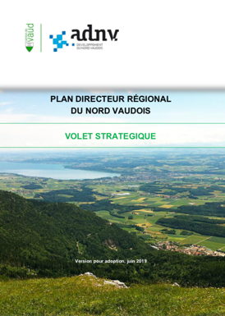
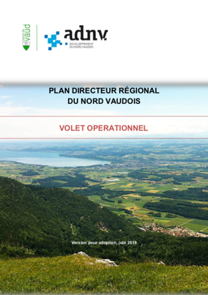
Approbation du PDR
Partie stratégique adoptée par les conseils communaux ou généraux des communes concernées
Partie opérationnelle adoptée par les municipalités des communes concernées.
Projet ensuite approuvé par le Conseil d’Etat
Volet stratégique - 40 pages
Volet opérationnel 90 pages

Slide 7
Portée du PDR
Après approbation, le PDR est une planification contraignante pour le Canton et les communes (art. 19 LATC)

Slide 8
Portée du PDR (2)
Vision fédératrice de 70 communes et du canton en matière d’aménagement du territoire
«Traduction» du Plan directeur cantonal à l’échelle régionale
Inscription des caractéristiques de la région et des mesures répondant aux besoins des communes
70 plans d’affectation communaux mis bout à bout: ≠ vision et volet stratégique pour le Nord vaudois

Slide 9
Principales questions:
Non approbation: conséquence pour la commune
Le PDR ne peut pas être imposé à une commune, même s’il y a une majorité d’approbations
Risque: les demandes/projets des communes ne l’ayant pas approuvé sont traités moins rapidement
Modification ou non du document:
La LATC permet de modifier au Conseil de modifier le volet stratégique. Il faudrait alors repasser le document modifié dans les 70 Conseils et au préalable dans les services cantonaux.
Risque: ne jamais finir!
Les différentes consultations ont permis aux autorités et à la population de s’exprimer

Slide 10
Principales questions (2):
Contrainte/obligation pour la commune/la région:
En approuvant le PDR, la commune s’engage à en tenir compte lors de planifications ou de projets d’importance régionale.
Décision et financement des mesures:
Le PDR a une durée de vie de 15 à 25 ans. Les mesures seront réalisées progressivement en fonction des opportunités: p.ex. financements VD, CH ou régionaux.
Chaque commune reste entièrement autonome dans ses décisions de participations financières aux mesures.

Slide 11
Avantages du PDR
Cadre de référence pour la révision des Plans d’affectation des communes
Accord entre communes et canton sur les thématiques essentielles à la qualité de la vie
Reconnaissance des caractéristiques du Nord vaudois: formation, tissu industriel, agriculture, villages, patrimoine culturel et naturel, diversité géographique
Vision partagée pour la plus grande région du canton = 70 législatifs et 70 exécutifs
Coordination des activités de la population

Slide 12
Approbation du PDR
Merci de votre attention!
Tous les documents du projet final sont accessibles sous
www.adnv.ch/communes/pdr/approbation/

